Slide 1
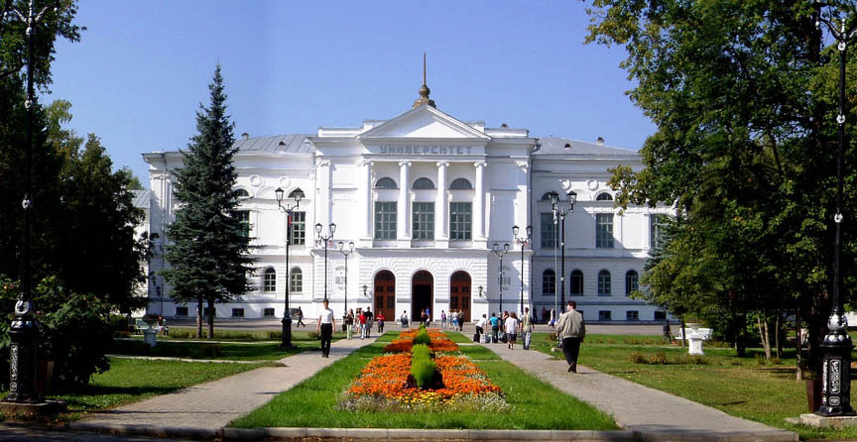
Создание англоязычной среды в НИ ТГУ

Slide 2
Краткое резюме проекта
Наименование Проекта | Создание англоязычной среды в НИ ТГУ
Руководитель Проекта | Рыкун Артём Юрьевич
Проектный менеджер | Карпова Наталия Александровна
Ключевые структурные подразделения, задействованные в реализации Проекта | Управление международных связей, Информационно-рекламный отдел
Основание для реализации проекта (СИ «Дорожной карты») | СИ 2 Привлечение и развитие ключевого персонала вуза, рост качества исследовательского и профессорско-преподавательского состава ("Кадры новой формации") СИ 3 Привлечение в ТГУ талантливых студентов и аспирантов («Поколение 2020») СИ 4 Реализация моделей и практик успешных международных исследовательских университетов по эффективному развитию исследовательской деятельности
Совокупный бюджет Проекта | 3 371 600 руб.
Плановые сроки реализации Проекта | Май 2014 – декабрь 2015

Slide 3
Цели и задачи проекта
Цель Проекта:
Создание в ТГУ англоязычной среды
Задачи проекта
1. Организация эффективной системы обучения английскому языку сотрудников ТГУ.
2. Обеспечение создания в ТГУ двуязычных объектов инфраструктуры для поддержки зарубежных гостей, обучающихся, НПР и сотрудников.
3. Реструктуризация существующих центров перевода и создание единого центра перевода и академического письма для оказания услуг по переводу и подготовке результатов научных исследований сотрудников, магистрантов и аспирантов ТГУ к публикации в ведущих научных изданиях мирового уровня

Slide 4
Цели и задачи проекта
Цель Проекта:
Создание в ТГУ англоязычной среды
Задачи проекта
Разработка системы мотивации сотрудников к овладению английским языком.
Создание двуязычной сервисной службы, обеспечивающей комфортное и результативное пребывание иностранных гостей, обучающихся, НПР и сотрудников в ТГУ.

Slide 5
Состав команды проекта
Распределения полномочий между членами команды Проекта
Роль | Ф.И.О. | Основные функции на проекте | Вовлеченность в проект, %
Член команды 1 | Н.А. Карпова | Менеджер проекта (организация всех процессов) | 60 %
Член команды 2 | Д.А.Олицкая | Координирование процесса обучения сотрудников английскому языку, разработка тестов для определения уровня языковых компетенций | 50 %
Член команды 3 | Б. Ричерт | Разработка стратегии развития англоязычной среды в ТГУ, проработка отдельных мероприятий | 30 %
Член команды 4 | Т.В. Климова | Разработка нормативных документов, регулирующих формы поощрения сотрудников за продуктивное владение английским языком, подбор персонала | 20 %
Член команды 5 | Ю.А. Эмер | Информационная поддержка | 20%
Член команды 6 | А.Н.Рязанова | Координация процессов по созданию электронного путеводителя | 20%

Slide 6
Результаты проекта, достигнутые к 1.10.2014г.
1. Объекты инфраструктуры
Информационные указатели на английском языке при входе в Университетскую рощу и главный корпус
Двуязычные таблички в кампусе ТГУ
2. Обучение
Сформированы группы для обучения английскому языку из числа АУП и ППС, в том числе из кадрового резерва
Приступили к обучению 2 группы
3. Мероприятия для социализации иностранных гостей
Начал работу английский клуб в НБ ТГУ

Slide 7
Прогноз до конца календарного года :
I. Информационная поддержка:
1)Разработка информационно-справочного наполнения
2) Подбор специалиста для осуществления технической поддержки
3) Ввод в эксплуатацию информационных стоек
4) Разработка рабочей версии путеводителя
II. Центр перевода:
1) подбор сотрудников
2) разработка нормативных документов, регулирующих деятельность центра
III. «Англоязычное кафе»
1) Выбор помещения
2) Обучение персонала

Slide 8
Реестр управления рисками
№ риска |  | Описание риска | Тип риска | Воздействие на параметры проекта | Ранг риска | Предложения по минимизации | Ответственный | Срок
1 |  | Отсутствие мотивации к изучению английского языка | внутренний | Низкое качество обучения | Средний | Разработка системы мотивации сотрудников к изучению английского языка | Т.В. Климова
 | 2 | Занятость сотрудников, невозможность пройти полный курс обучения | внутренний | Низкое качество обучения | Средний | Внедрение новых методов обучения, позволяющих проходить обучение дистанционно | Д.А. Олицкая
 | 3 | Слабый уровень владения английским языком большей части сотрудников ТГУ | внутренний | Несвоевременное выполнение поставленных задач | Средний | Обучение | Д.А. Олицкая

Slide 9
Управление рисками
Время занятий по английскому языку было согласовано с обучаемыми и подобрано в соответствии с их пожеланиями
В процесс обучения вовлечены высококвалифицированные специалисты, владеющие разнообразными методиками обучения, в том числе дистанционного.
В процесс обучения в этом учебном году планируется вовлечь более 100 сотрудников для наиболее полного охвата всех желающих сотрудников университета

Slide 10
Спасибо
за внимание!

